Slide 1
DEPARTAMENTO DE CIENCIAS DE LA TIERRA Y LA CONSTRUCCIÓN CARRERA DE INGENIERÍA GEOGRÁFICA Y DEL MEDIO AMBIENTE TEMA: “AUDITORÍA AMBIENTAL INICIAL Y PROPUESTA DE PLAN DE MANEJO AMBIENTAL DE LA PLANTA DE TRATAMENTO DE AGUA POTABLE DE ESMERALDAS E.A.P.A. SAN MATEO” AUTOR: CAICEDO MARQUEZ JAVIER ANTONIO DIRECTOR: ING. PAULINA GUEVARA CODIRECTOR: ING. VÍCTOR MEDRANO SECRETARIO ACADÉMICO: Dr. MARCELO MEJÍA SANGOLQUÍ, DICIEMBRE 2014

Slide 2
El éxito en la vida no se mide por lo que has logrado, sino por los obstáculos que has tenido que enfrentar en el camino
Mahatma Ghandi

Slide 3
Guía de presentación
Aspectos generales
Antecedentes
Justificación e importancia del problema
Objetivos
Metas
Marco Teórico
Normativa aplicable a la E.A.P.A. San Mateo
Desarrollo Auditoria Ambiental
Conclusiones y recomendaciones

Slide 4
Guía de presentación
Aspectos generales
Antecedentes
Justificación e importancia del problema
Objetivos
Metas
Marco Teórico
Normativa aplicable a la E.A.P.A. San Mateo
Desarrollo Auditoria Ambiental
Conclusiones y recomendaciones

Slide 5
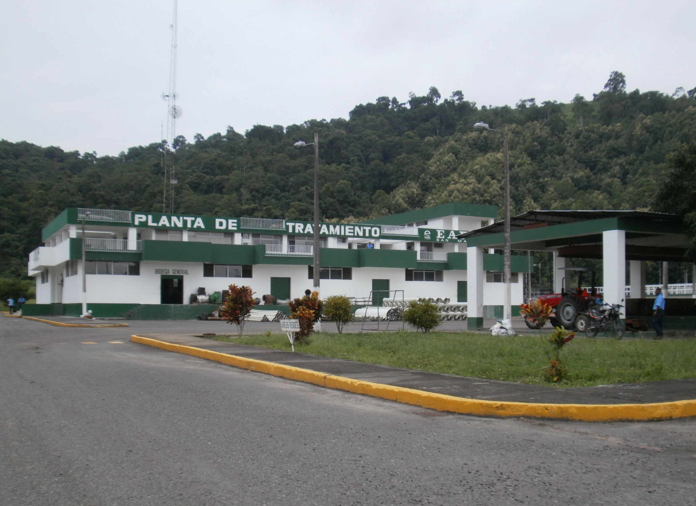
ANTECEDENTES
La Empresa de Agua Potable y Alcantarillado E.A.P.A. San Mateo se constituyó mediante Decreto de Ley, publicado el 12/07/1994 en el Registro Oficial Nº 482. La EAPA San Mateo es la encargada de brindar el servicio de agua potable a los cantones de Esmeraldas, Atacames y Rio Verde, siendo los beneficiados de este servicio 400.000 habitantes. Según el Código Orgánico de Organización Territorial, Autonomía y Descentralización (COOTAD) en el Art. 55 “competencias exclusivas del gobierno autónomo descentralizados municipal” inciso (d), señala “los GAD´S deben prestar los servicios públicos de agua potable y alcantarillado”, pero hasta la culminación del presente trabajo la Empresa de Agua Potable y Alcantarillado E.A.P.A. San Mateo, se encuentra intervenida por la Secretaria Nacional del Agua (SENAGUA) encargada de dirigir todas las actividades tendientes a brindar el servicio de agua potable.
A lo largo de todo el funcionamiento de la empresa se había descuidado el desempeño ambiental ya que son exiguos los controles de impactos de sus actividades, productos y servicios sobre el medio ambiente, además, estudios que evalúen el desempeño. Ahora el directorio esta cada vez más interesados en mejorar el desempeño ambiental ya que ha integrado un profesional competente y estudios que evalúen el impacto sus actividades.

Slide 6
JUSTIFICACIÓN E IMPORTANCIA DEL PROBLEMA.
La Planta de Tratamiento de Agua Potable E.A.P.A. San Mateo, de acuerdo al antecedente que se tiene, debe regirse a la Normativa Ambiental Nacional aplicable a sus actividades, por lo que la presente Auditoria Ambiental busca determinar el cumplimiento de la normativa ambiental nacional, para luego proponer medidas tendientes a encaminar hacia un sólido desempeño ambiental las actividades del proceso de potabilización del agua.

Slide 7
Objetivos
General
Realizar la auditoría ambiental inicial y propuesta de Plan de Manejo Ambiental para la Planta de potabilización de agua E.A.P.A San Mateo.
Específicos
Evaluar el grado de cumplimiento del proceso de potabilización del agua llevado a cabo en la Planta de Tratamiento de Agua Potable E.A.P.A. San Mateo a la Normativa Ambiental Nacional (TULSMA) vigente al momento de realizar la Auditoría Ambiental.
Determinar las conformidades de los aspectos analizados dentro del proceso de potabilización del agua en la Planta de Tratamiento de Agua Potable E.A.P.A. San Mateo.

Slide 8
METAS
Una matriz de Evaluación de Impactos Ambientales Significativos
Un compendio de los requisitos legales aplicables a las actividades, productos y servicios ofrecidos por la planta de Agua potable E.A.P.A. San Mateo
Documentación requerida para la auditoría
Informe de Auditoría Ambiental Inicial
Propuesta de Plan de Manejo Ambiental conteniendo todos los programas

Slide 9
Guía de presentación
Aspectos generales
Antecedentes
Justificación e importancia del problema
Objetivos
Metas
Marco Teórico
Normativa aplicable a la E.A.P.A. San Mateo
Desarrollo Auditoria Ambiental
Conclusiones y recomendaciones

Slide 10
AUDITORÍA AMBIENTAL
Según el (Acuerdo Ministerial 006, 2014) define a la Auditoría Ambiental como, “Proceso técnico de carácter fiscalizador, posterior, realizado generalmente por un tercero independiente y en función de los respectivos términos de referencia…”.
De acuerdo (Conesa Fernandez V., 2007) estudio técnico, de carácter interdisciplinar, que incorporado en el procedimiento de la EIA, está destinado a predecir, identificar, valorar y corregir, las consecuencias o efectos ambientales que determinadas acciones pueden causar sobre la calidad de vida del hombre y su entorno.
Notes:
Resumiendo lo antes señalado, la auditoría ambiental es el examen sistemático que se realiza para determinar se las actividades o procesos productivos de una empresa cumplen con los criterios de auditoría establecidos. Todas las actividades que incumplan la normativa (hallazgos de auditoría) deberán estar muy bien documentadas como evidencia de la Auditoria.

Slide 11
Actividades de auditoría
Entrevista y conversaciones con el personal
Inspección de las condiciones de funcionamiento de las instalaciones.
Examen de los registros.
Procedimientos escritos y demás papeles de trabajo.
Comunicación de resultados y conclusiones finales.
Evaluación de los resultados.

Slide 12
CLASIFICACIÓN DE LA AUDITORÍA AMBIENTAL
Por procedencia del equipo auditor
Por su Objeto
Auditoría Inicial o de Diagnóstico
Auditoría Ambiental Externa
Auditoría Ambiental Interna
Auditoría de Cumplimiento Legal
Auditoría de un Sistema de gestión Ambiental
Auditoría de Riesgos Ambientales
Auditoría de Residuos
Auditoría de Procesos
Auditoría Energética

Slide 13
METODOLOGÍA DE LA AUDITORÍA AMBIENTAL
Pre Auditoría Ambiental
Auditoría Ambiental IN SITU
Pos Auditoría Ambiental
Notes:
La metodología es el conjunto de reglas o normas y los procedimientos que rigen la realización de las auditorías.

Slide 14
Pre Auditoría Ambiental
Es la fase de planificación de la Auditoría Ambiental
Revisión general
Revisión estratégica
Elaboración del plan y programa de auditoría
El Objetivo fundamental de esta actividad es minimizar el tiempo y al mismo tiempo, maximizar la productividad del equipo auditor.
Su función principal es identificar y obtener toda la información, que será confirmada en la inspección de campo

Slide 15
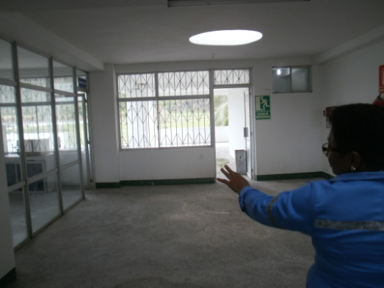
Auditoría Ambiental IN SITU
Consiste en la aplicación del programa de auditoría a la entidad y operaciones sujetas a examen, y la supervisión de su desarrollo.
Inicio de trabajo de campo
Presentación del equipo de auditoría, exponiéndose brevemente los objetivos, alcance y naturaleza de la auditoría.
Evaluación gestión administrativa ambiental
Obtener evidencia física, testimonial, documental y analítica, así como a realizar las pruebas y aplicar las técnicas de auditoría, con la finalidad de revelar el grado de cumplimiento de los objetivos y metas ambientales de la entidad
Evaluar y determinar los impactos ambientales significativos
Evidenciar los impactos ambientales significativos que generan los proyectos, programas y actividades

Slide 16
Pos Auditoría Ambiental
En este punto se analizan los impactos generados (hallazgos de auditoría) por las entidades o áreas auditadas, para luego ser comunicados por medio del informe final de auditoría
Comunicación de hallazgos
Para la comunicación de los hallazgos se deberá indicar el área el incumplimiento, el requisito legal a cumplir, la calificación por parte del equipo auditor y finalmente la evidencia del incumplimiento
Informe Final de Auditoría
El informe de auditoria deberá contener al menos objetivo, alcance, metodología, resultados, las conclusiones y recomendaciones tendientes a corregir las desviaciones encontradas.

Slide 17
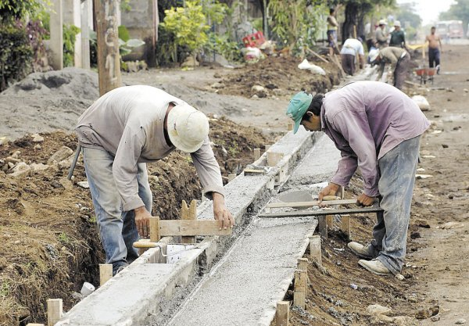
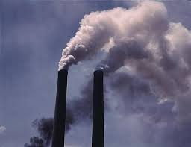
Impacto Ambiental
De acuerdo a (Conesa Fernandez v. , 2010), Impacto Ambiental es una acción consecuencia de un proyecto o actividad que produce una alteración, favorable (+) o desfavorable (-), en el medio o en algunos de los competentes del medio.
Impacto positivo (+)
Impacto negativo (-)

Slide 18
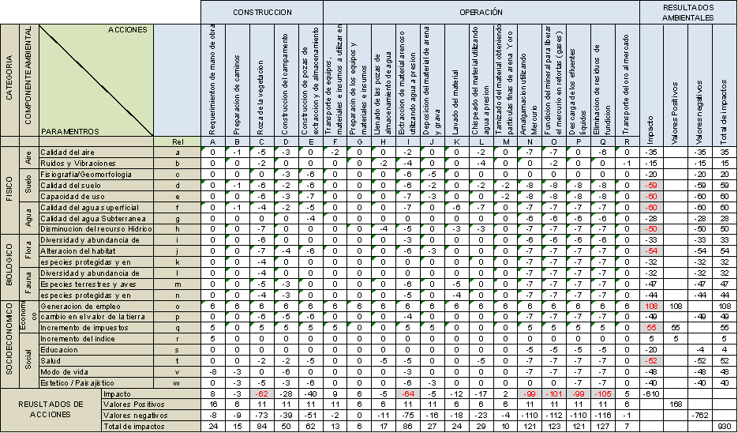
Matriz de Leopold
Este método consiste en un cuadro de doble entrada (matriz) en el que se disponen como filas los factores ambientales (88) que pueden ser afectados y como columnas las acciones (100) que vayan a tener lugar y que serán causa de los posibles impactos.
Fuente: Google

Slide 19
Plan de Manejo Ambiental (PMA)
De acuerdo (Acuerdo Ministerial 006, 2014), PMA es el documento que establece en detalle y en orden cronológico las acciones que se requieren para prevenir, mitigar, controlar, corregir y compensar los posibles impactos ambientales negativos, o acentuar los impactos positivos causados en el desarrollo de una acción propuesta.

Slide 20
Plan de manejo ambiental.
Plan de Prevención y Mitigación de impactos, PPM
Plan de Manejo de Desechos, PMD
Plan de Comunicación y Capacitación, PCC
Plan de Relaciones Comunitarias, PRC
Plan de Contingencias, PDC
Plan de seguridad y salud ocupacional, PSS
Plan de monitoreo y seguimiento, PMS
Plan de Rehabilitación, PRA
Plan de Cierre, Abandono y Entrega del Área, PCA

Slide 21
Plan de manejo Ambiental
Plan de Manejo Ambiental (PMA), cumplirá con los formatos establecidos en el Acuerdo Ministerial 006.
Cronograma valora del Plan de Manejo Ambiental (PMA)

Slide 22
Indicador Ambiental
Son aquellos que se ocupan de describir y mostrar los estados y las principales dinámicas ambientales, es decir el estatus y la tendencia de un fenómeno socio–económico–ambiental en un período de tiempo establecido, con la finalidad de facilitar la toma de decisiones que propicien el cumplimiento de los objetivos que la sociedad desea alcanzar, en busca de un desarrollo sostenible (Ministerio del Ambiente, 2014)
Metodología Ordenador Presión - Estado - Respuesta (PER)
Presión
Estado
Respuesta

Slide 23
Procedimiento para la construcción de un Indicador Ambiental
Identificar las variables a medir y aspecto especifico a evaluar
Identificar la fuente de los datos
Definir la fórmula de cálculo

Slide 24
Guía de presentación
Aspectos generales
Antecedentes
Justificación e importancia del problema
Objetivos
Metas
Marco Teórico
Normativa aplicable a la E.A.P.A. San Mateo
Desarrollo Auditoria Ambiental
Conclusiones y recomendaciones

Slide 25
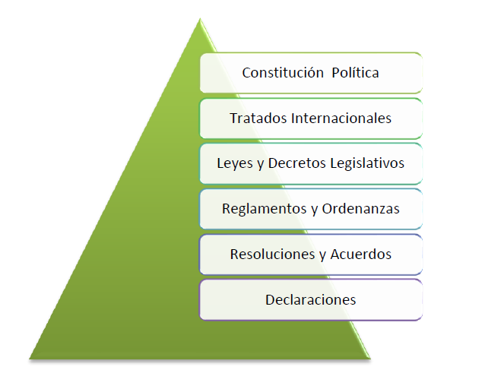
Normativa aplicable a la E.A.P.A. San Mateo
El ordenamiento jurídico del Ecuador está representado en la pirámide de Kelsen.
Fuente: Borja D. y Maisincho D., 2013

Slide 26
Normativa aplicable a la E.A.P.A. San Mateo
CONSTITUCIÓN DE LA REPUBLICA DEL ECUADOR
LEY DE AGUAS
LEY DE GESTIÓN AMBIENTAL
LEY ORGÁNICA DE LA SALUD
LEY DE PREVENCIÓN Y CONTROL DE LA CONTAMINACIÓN.
TEXTO UNIFICADO DE LEGISLACIÓN SECUNDARIA DEL MINISTERIO DEL AMBIENTE
NTE INEN 2266 TRANSPORTE, ALMACENAMIENTO Y MANEJO DE MATERIALES PELIGROSOS.
ORDENANZA DE GESTIÓN AMBIENTAL DEL CANTÓN ESMERALDAS.

Slide 27
Guía de presentación
Aspectos generales
Antecedentes
Justificación e importancia del problema
Objetivos
Metas
Marco Teórico
Normativa aplicable a la E.A.P.A. San Mateo
Desarrollo Auditoria Ambiental
Conclusiones y recomendaciones

Slide 28
PRE AUDITORÍA AMBIENTAL
Revisión General
El día 30/07/2014, se realizó la visita a las instalaciones de la Empresa de Agua Potable E.A.P.A. San Mateo, para aplicar un cuestionario y entrevistar a la altos directivos de la Empresa, con el fin de requerir y revisar información que permitirá tener una mejor perspectiva de la empresa.
Fuente: EAPA SAN MATEO

Slide 29
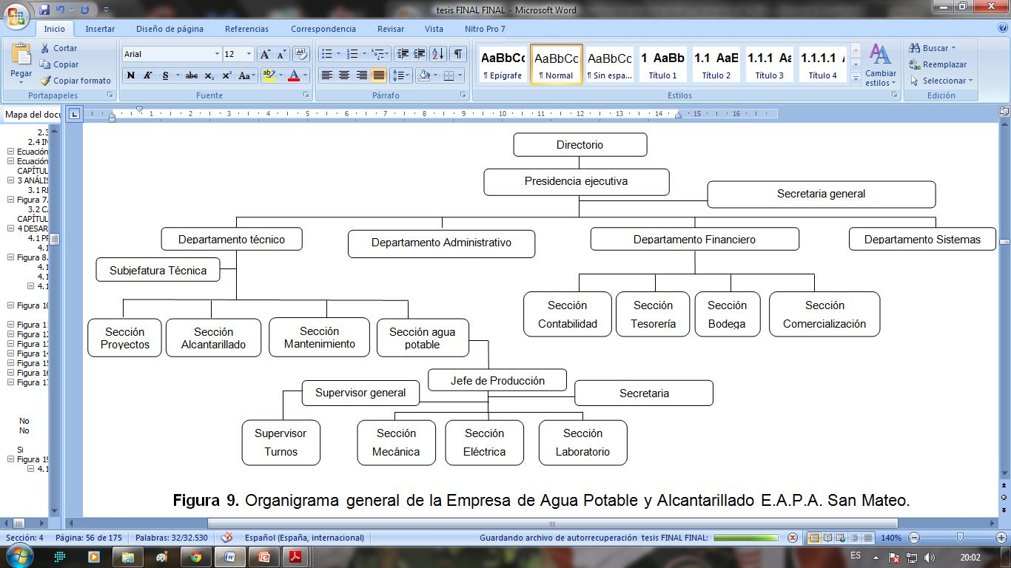
Organigrama de la empresa.
Fuente: E.A.P.A. San Mateo

Slide 30
Proceso de la Planta Tratamiento EAPA San Mateo
Captación de agua cruda
Presedimentación del agua cruda
Modulo de potabilización
Post cloración
Impulsión de Agua tratada

Slide 31
Plan y programa de Auditoría
En el presente plan se describe el equipo auditor, los objetivos, alcance, los criterios de auditoría, áreas a auditar y la información administrativa.

Slide 32
Auditoría Ambiental IN SITU
La Auditoría Ambiental IN SITU se la realizó el Lunes 06 de Octubre del 2014.
Reunión Inicial
La reunión inicial empezó a las 9:30 am, con el Ing. Patricio Ojeda jefe de producción de la planta de tratamiento para hacer la presentación formal de la auditoría.
Inspección de campo
Se realizó el recorrido por las áreas a ser auditadas en compañía de la Ing. Kelly Quiñonez, y se entrevistó al personal que labora en cada una de las áreas.
Reunión de cierre
Agradecimiento por parte del equipo auditor a los responsables de la planta.
Se presentó el informe preliminar a los responsables de la Planta sobre los hallazgos encontrados en la Auditoría

Slide 33
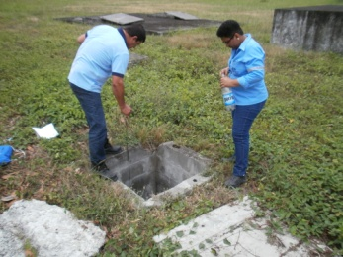
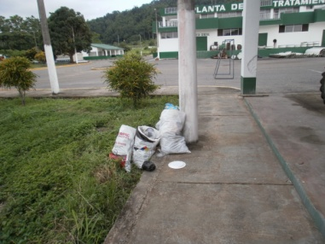
Pos Auditoría Ambiental
Se analizó los aspectos ambientales significativos del proceso de potabilización del agua en la E.A.P.A. San Mateo, y se verificó el cumplimiento de la normativa
Descarga de aguas residuales
La muestra de agua fue recolectada el día de desarrollo de la Auditoría Ambiental IN SITU, a las 11:30 am, en la descarga final del módulo de potabilización, de coordenadas UTM (651071E, 0097954N).
Nivel de presión sonora
Se realizó 2 mediciones, una en la estación de primer bombeo y la otra en la estación de segundo bombeo.
Residuos sólidos
Se constato si la empresa cuenta con manejo de los desechos resultantes del proceso de la potabilización del agua constato

Slide 34
Descarga de Agua residuales
Las descargas de la Planta de Tratamiento de Agua EAPA San Mateo van al río Esmeraldas por lo que deben cumplir el art. 4.2.3.7 del libro VI anexo 1 del TULSMA que señala “Los límites de descarga a un cuerpo de agua dulce” (Ver anexo 8).
No. | PARÁMETROS | MÉTODO DE ANÁLISIS | UNIDAD | IDENTIFICACIÓN DE LA MUESTRA | VALORES DE NORMA TULSMA libro 6 anexo 1 tabla 12 | OBSERVACIONES
 |  |  |  | SALIDA FINAL DEL MÓDULO DE POTABILIZACIÓN 06/10/2014
1 | pH | SM 4500-H+B | -- | 5,82 (T=25ºC) | 5 a 9 | CUMPLE
2 | DBO5 | SM 4500-O-C | mg/l | 2.8 | 100 | CUMPLE
3 | DQO | SM 5220 | mg/l | 7.0 | 250 | CUMPLE
4 | Sólidos Sedimentables | SM 2540-F | ml/l | 2.40 | 1 | NO CUMPLE
5 | Sólidos Suspendidos | SM 2540-D | mg/l | 53.0 | 100 | CUMPLE
6 | Detergentes | SM 5540-C | mg/l | 0.014 | 0.5 | CUMPLE
7 | Temperatura | Directo | ºC | 27.5 | < 35 | CUMPLE

Slide 35
Nivel de Presión sonora
La primera medición se la realizó en la estación de captación y bombeo de agua cruda. La estación por estar ubicada en una zona según el uso del suelo, residencial, deberá cumplir con el art. 4.1.1.1 del libro VI anexo 5 del TULSMA que menciona “los límites de nivel de presión sonora para fuentes fijas”.
Equipo utilizado | Ubicación Coordenadas UTM | Tipo de zona según uso de suelo | Fuente emisora | Límites de presión sonora Equivalente NPS eq [dB(A)] |  | Observación
 |  |  |  | De 06H00 A 20H00 60 | De 20H00 A 06H00 50
Sonómetro EXTECH | (639202E, 096781N) | Zona Residencial | Ruido de fondo 64.5 dB | 28.7 | 18.1
 | (639124E, 096846N) | Zona Residencial | 2 Bombas marca FLYGT (3-60hz, 209kW, 280 hp y 1185 rpm) | 64.5 | 63.1 | No cumple

Slide 36
Nivel de Presión sonora
La segunda medición se la realizó en la estación de impulsión y bombeo de agua tratada. La estación por estar ubicada en una zona según el uso del suelo, industrial, deberá cumplir con el art. 4.1.1.1 del libro VI anexo 5 del TULSMA que menciona “los límites de nivel de presión sonora para fuentes fijas”.
Equipo utilizado | Ubicación Coordenadas UTM | Tipo de zona según uso de suelo | Fuente emisora | Límites de presión sonora Equivalente NPS eq [dB(A)] |  | Observación
 |  |  |  | 75 De 06H00 A 20H00 | 65 De 20H00 A 06H00
Sonómetro EXTECH | (651020E, 0978868N) | Zona Industrial | Ruido de fondo | 32.5 | 19.3
 | (651121E, 097955N) | Zona Industrial | 4 Bombas marca U.S ELECTRICAL MOTORS (60hz, 800 hp y 1189 rpm) | 84.7 | 83.2 | No cumple

Slide 37
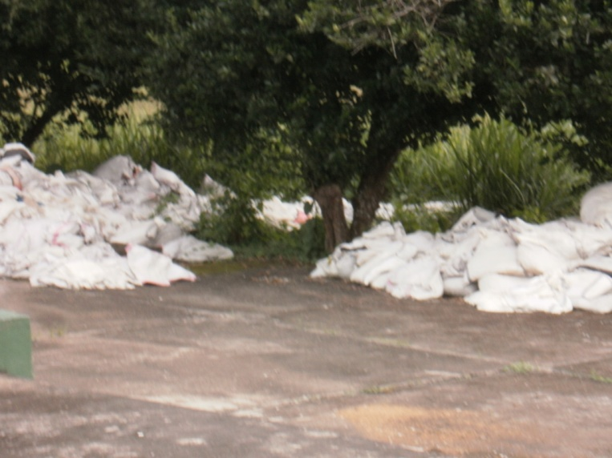
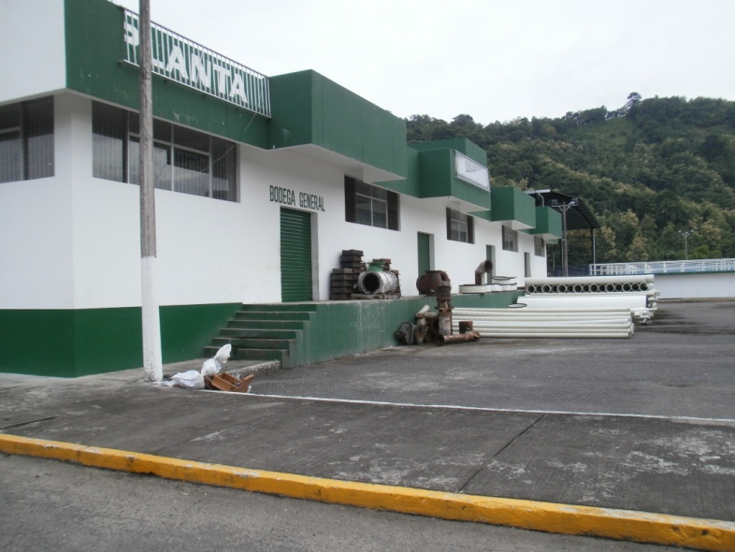
Residuos sólidos
La planta no cuenta con un manejo de los desechos sólidos, por lo que incumple todo la normativa referente a este aspecto.

Slide 38
Informe Final de Auditoría.
El informe final de auditoría que se entregará a la Planta de Tratamiento de Agua Potable de Esmeraldas E.A.P.A. San Mateo se detalla a continuación

Slide 39
Valoración y evaluación de impactos

Slide 40
Guía de presentación
Aspectos generales
Antecedentes
Justificación e importancia del problema
Objetivos
Metas
Marco Teórico
Normativa aplicable a la E.A.P.A. San Mateo
Desarrollo Auditoria Ambiental
Plan de Manejo Ambiental
Conclusiones y recomendaciones

Slide 41
PLAN DE MANEJO AMBIENTAL DE LA PLANTA DE TRATAMIENTO DE AGUA POTABLE DE ESMERALDAS

Slide 42
Guía de presentación
Aspectos generales
Antecedentes
Justificación e importancia del problema
Objetivos
Metas
Marco Teórico
Normativa aplicable a la E.A.P.A. San Mateo
Desarrollo Auditoria Ambiental
Plan de Manejo Ambiental
Conclusiones y recomendaciones

Slide 43
CONCLUSIONES
El grado de cumplimiento a la Normativa Ambiental Nacional del proceso de potabilización en la Planta de Tratamiento de Agua Potable E.A.P.A. San Mateo, que comprende desde la captación del agua cruda en el primer bombeo hasta el impulso del agua tratada en el segundo bombeo, según los artículos analizados en la presente auditoría es de una 10 %, ya que dentro de la planta existe la división de los sistemas de drenaje para las aguas domésticas, y el grado de incumplimiento es de un 90%.
Las conformidades determinadas en la presente auditoría según los aspectos analizados son 11 no conformidades, de las cuales 7 son No Conformidades mayores (NC+) y 4 No Conformidades menores (NC-), y finalmente 0 conformidades (C).

Slide 44
CONCLUSIONES
El monitoreo del efluente proveniente del módulo de potabilización cumple con los parámetros analizados (pH, DBO5, DQO, sólidos sedimentables, sólidos suspendidos, detergentes y temperatura), exceptuando los sólidos sedimentables los mismos que exceden los límites máximos permisibles señalados en la Tabla 12 del TULSMA Libro VI, Anexo 1.
Las mediciones de nivel de presión sonora en la estación de primer bombeo (captación de agua cruda) y segundo bombeo (impulsión de agua tratada), exceden los límites máximos de ruido permisibles según el uso del suelo establecidos en la Tabla 1 del TULSMA Libro VI, Anexo 5.
El manejo de los desechos peligrosos y no peligrosos dentro de la planta, no cumple con la normativa que detalla el manejo de los desechos, TULSMA Libro VI, Anexo VI para desechos sólidos no peligrosos y NTE INEN 2266 para desechos peligrosos.

Slide 45
CONCLUSIONES
La planta no tiene convenios con gestores ambientales calificados que puedan gestionar los residuos sólidos peligrosos que se generan como resultado del proceso de potabilización del agua.
La implementación del Plan de Manejo Ambiental tiene un valor estimado de USD 60.000 dólares, valor que está detallado y justificado en el PMA.
El valor total del PMA es muy elevado en el primer año de aplicación, debido a que en el primer año se deberá implementar un sistema de tratamiento de aguas residuales el cual tiene un valor de USD 20.000.

Slide 46
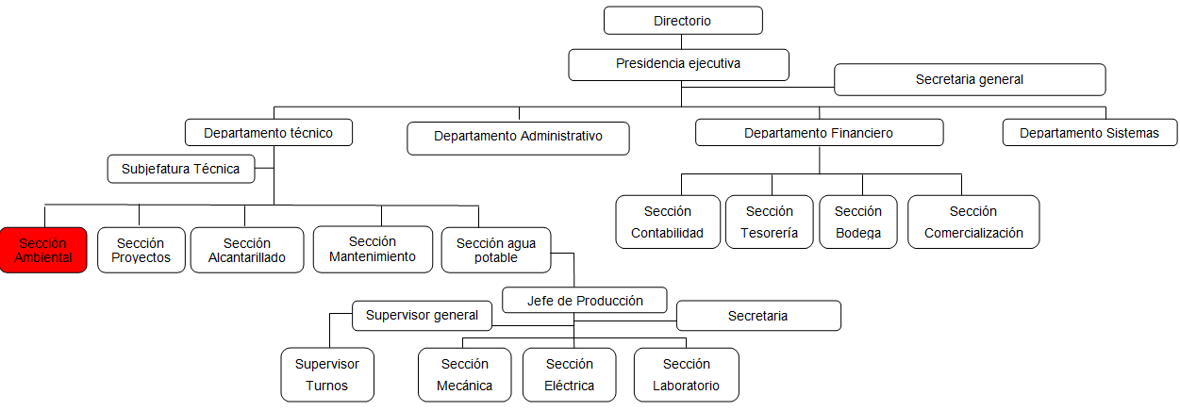
RECOMENDACIONES
La Empresa de Agua Potable y Alcantarillado E.A.P.A. San Mateo debe implementar una sección con personal técnico especialista en temas ambientales.

Slide 47
RECOMENDACIONES
La Empresa de Agua Potable y Alcantarillado deberá implementar a futuro un Sistema de Gestión Ambiental para orientar a la organización a alcanzar y mantener un funcionamiento en conformidad con la normativa ambiental vigente y las metas establecidas.
Aplicar el Plan de Manejo Ambiental para lograr una eficiencia en la administración de las instalaciones y ejecución de las actividades operativas, en condiciones ambientalmente óptimas que permitan preservar el entorno y cumplir con lo establecido en las Leyes Ambientales vigentes.

Slide 48
RECOMENDACIONES
Disponer en la planta al menos los planos y mapas de la misma que se encuentra en el edificio administrativo de la Empresa en el centro de Esmeraldas, y además revisar si consta el plano de tuberías y desague, de no ser así, se lo deberá implementar.
Utilizar las paletas que se encuentran amontonados en la bodega para apilar los químicos que se almacenan en la bodega y en la torva de dosificación, evitando así la contaminación del suelo.

Slide 49
BIBLIOGRAFÍA
ACSAM Consultores. (2013). SISTEMA REGIONAL DE AGUA POTABLE ESMERALDAS. Esmeraldas: E.A.P.A.
Auditoria Ambiental. (s.f.). Recuperado el 06 de 07 de 2014, de http://www.contraloria.gov.py/index.php?option=com_docman&task=doc_vie
AUDITORÍA AMBIENTAL LTDA. (2012). ESTUDIO DE IMPACTO AMBIENTAL EX-POST PARA LA PLANTACIÓN DE PALMA OLEPSA S.A.
BANCO INTERAMERICANO DE DESARROLLO. (2012). Programa de Inversion para el Desarrollo de los Gobiernos Autonomos Descentralizados y/o sus Empresas Publicas.
Conesa Fernandez, V. (2007). Auditorías Mediombientales Guía Metodológica. Madrid: Mundi-Prensa.
Conesa Fernandez, v. (2010). GUÍA METODOLÓGICA PARA LA EVALUACION DEL IMPACTO AMBIENTAL. Madrid: Mundi Prensa.
Consejo de la Federacion Internacional de Contadores ( International Federation Of Accountats) IFAC. (2006). Normas Interancionales de Auditoría (NIA´S).
Fernández, C., & Vicente, V. (1997). Auditorías medioambientales, Guia Metodologica. Madrid España: Ediciones Mundi-Prensa.
Medrano Toj, J. C. (2009). Planeacion de una Auditoría Ambiental en una Empresa Industrial con Base en Nia "S". Guatemala: Universidad de San Carlos de Guatemala.
Ministerio del Ambiente. (2013). Sistema Unico de manejo Ambiental (SUMA). Quito.
Ministerio del Ambiente. (2014). Acuerdo Ministerial 006.
Oficina Internacional del Trabajo. (01 de 12 de 2014). Guia para la evaluacion de impacto de la formacion profesional. Obtenido de guia.oitcinterfor.org/como-evaluar/como-se-construyen-indicadores
Pérez, A. R. (2002). Que son los indicadores. Cultura Estadística y Geográfica, 52-58.
PRODUCCION LIMPIA: PRINCIPIOS Y HERRAMIENTAS. (s.f.). Auditorías Ambientales.
Rob Gray Jan Bebbington, S. A. (2006). Contabilidad y Auditoría AMBIENTAL. ECOE EDICIONES.
Universidad Nacional de Comlombia. (2014). MANUAL DE INDICADORES DE PROCESO EN EL MARCO DEL SISTEMA DE MEJOR GESTION UN SIMEGE. EVALUACION, MEDICION, CONTROL Y SEGUIMIENTO, 13-14.

